Slide 1
Gitus
Fin sprint 18/11 / Fin release 18/11
Lancement sprint 14/10
18/11 - Rennes

Slide 2
Planification générale

Slide 3
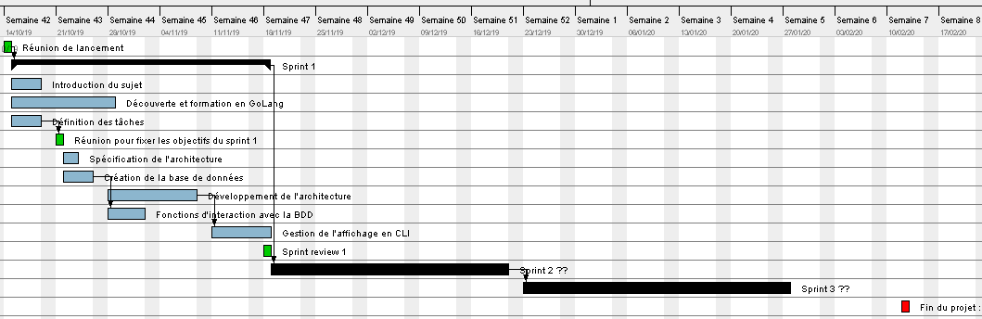
Planning du projet

Slide 4
Thèmes
Release1
18 novembre
Release 2
16 décembre ??
Release 3
20 janvier
Release 4
A définir
Release 5
A définir
Release 6
A définir

Slide 5
Thèmes – focus Release en cours
Release1
Proposer une première version du logiciel avec fonctions basiques (CLI)
Release 2
Release 4
Release 5
Release 6
Release1
Release1

Slide 6
Périmètre de la release en cours

Slide 7
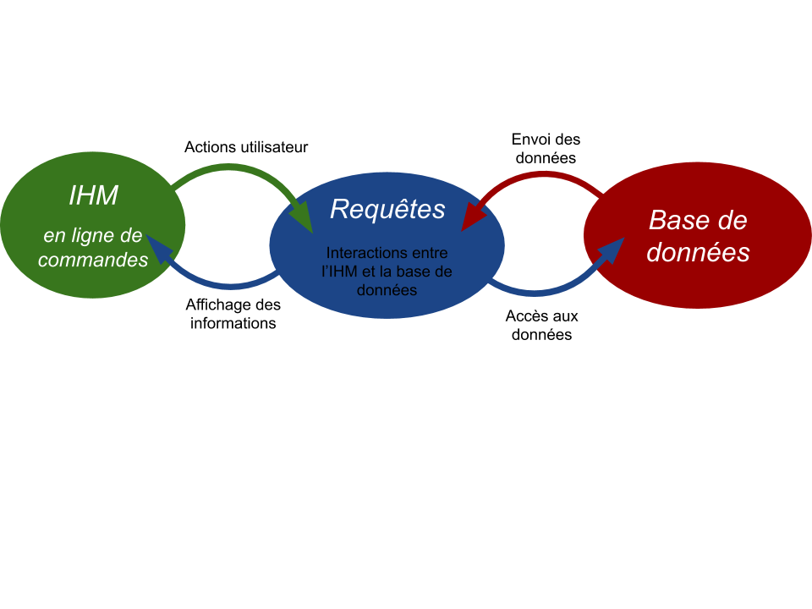
Objectif de la release
Schéma de fonctionnement à la fin de la release

Slide 8
Objectif de la démo de release
Description de la démo attendue :
Vérification des différents fonctionnalités du logiciel Gitus grâce à l’interface CLI
Test de chaque commande une par une
Vérification de l’implémentation de la base de données avec logiciel de visualisation de BDD.

Slide 9
Bilan du sprint

Slide 10
Nous nous étions engagé sur 39 points
Intitulé | Story points
Spécification de l'architecture d'un projet | 13
Création de la base de données | 13
Gestion de l'affichage des données | 8
Implémentation des fonctions d’interaction | 5

Slide 11
Bilan - Nous avons réalisé… 31 points
Intitulé | Story points
Spécification de l'architecture d'un projet | 13
Création de la base de données | 13
Gestion de l'affichage des données | 8
Implémentation des fonctions d’interaction | 5

Slide 12
US #1: Spécification de l'architecture d'un projet
Objectifs :
Définition de l’architecture de Gitus :
Réflexion d’une architecture correspondant aux exigences client
Réalisation d’un diagramme type UML
Implémentation de l’architecture en GO
Résultat à la fin du sprint : OK
Architecture basique qui répond aux exigences du projet
What is next
Evolution probable de l’architecture lors des prochains sprints pour répondre à de nouvelles problématiques
Mise à jour régulière de la spécification

Slide 13
US #2: Création de la base de données
Objectifs :
Création des classes project, user story, task dans Go
Résultat à la fin du sprint : OK
Construction du modèle avec des paramètres minimaux
What is next
Ajout de paramètres pour approfondir le modèle

Slide 14
US #3: Implémentation des fonctions d’interaction
Objectifs :
Création de lignes de commandes (create, delete, modify, list, display) pour modèle project et user story
Résultat à la fin du sprint : OK
9/10 lignes de commandes créées
What is next
Modifier la méthode d’appel d’un projet (ID, name ?)
Ligne de commande de « gitus project modify » à implémenter
Lier une user story à un projet à partir d’une user story

Slide 15
Contribution du Sprint à la Release

Slide 16
Contribution du sprint à la release/demo
Fonctionnalités de la release qui ont été développées dans le sprint

Slide 17
SWOT / Métriques

Slide 18
SWOT
Faits marquants de la période écoulée | Alertes et difficultés
Manque de temps pour coder le software | Antoine a codé quasiment l’intégralité du soft seul Difficultés à redéfinir les user stories et à donner des limites à ces tâches Emploi du temps différents, difficile de programmer des réunions entre nous
Opportunités | Ressources et dépendances critiques
 | Trouver du temps dans la semaine pour se réunir et/ou travailler en équipe Se former au niveau d’Antoine pour que chaque membre soit indépendant

Slide 19
Métriques
Vélocité prévue et réalisée
Indice de focalisation
Burnup du projet
Burnup de business value (facultatif, BV à la granularité de l’EPIC)
A mettre à jour pour les sprints à venir

Slide 20
Les objectifs du prochain sprint

Slide 21

Objectifs fonctionnels abordés au prochain sprint
Piste de nouvelles fonctionnalités à implémenter pour le prochain sprint :
Connexion à la base de données via un fichier de configuration (Librairie golang Viper)
Intégrer tâche dans le modèle (fonctions CLI)

Slide 22
Engagement de l’équipe
Intitulé | Story points
A compléter avant la diffusion des planches

Slide 23
Sujets libres

Slide 24
Merci !

Slide 25
Demo time (si demo après …)!

